Slide 1
Интерактивная таблица Менделеева

Slide 2
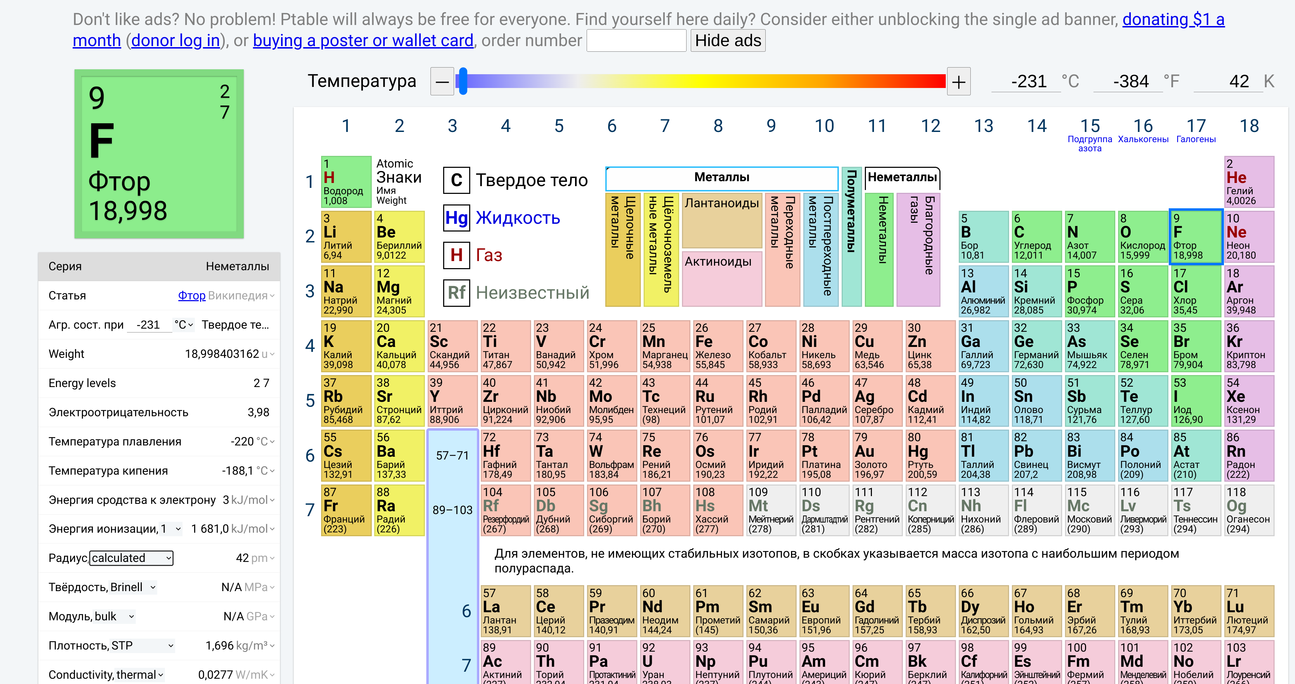
Проблема
Справочные материалы по химии часто перегружены и плохо читаются
Классические таблицы не подходят
для быстрого поиска информации
Учебные инструменты разрознены
(сайты, приложения, конспекты,
файлы)
Мобильные версии многих ресурсов
неудобны или ограничены
пример существующего сайта:

